Slide 1
VSCode 프로젝트 생성 및 미들웨어 테스트 방법
By sh

Slide 2


사용 정보
• IDE – Visual Studio Code
• Extensions
• Spring Version – 2. 7. 5
1. Extension Pack for Java
• Language – Java 8
• Packaging type – Jar
2. Spring Boot Extension Pack
• Dependency
MyBatis Framework
Rsocket
MS SQL Server Driver
MariaDB Driver

Slide 3

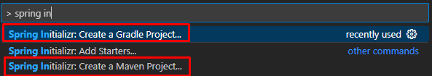
프로젝트 생성
1. View – Command Palette 클릭
2. 프로젝트에서 gradle과 maven을 선택해준다. (Gradle)
* Gradle 과 Maven은 간단하게는 프로젝트에서 사용할 라이브러리의 빌드를 도와주는 도구라고 보면 된다.
참고 - https://hyojun123.github.io/2019/04/18/gradleAndMaven/

Slide 4
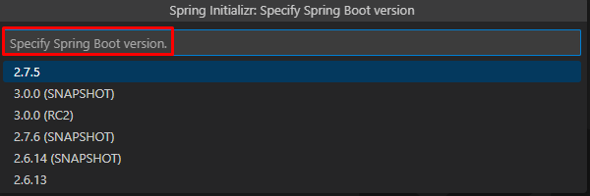
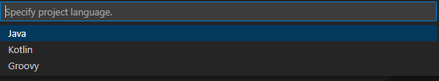
프로젝트 생성
3. Spring version 선택 (2. 7. 5)
4. language 선택 (Java)

Slide 5


프로젝트 생성
5. Group Id 를 입력한다 (프로젝트를 생성한 회사 또는 그룹을 나타낼 수 있는 이름 – 도메인 같은)
6. Artifact Id 를 입력한다 (프로젝트명)
7. 배포시 사용 할 Packaging type을 정한다 (jar)

Slide 6
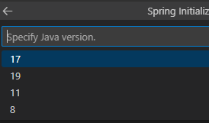
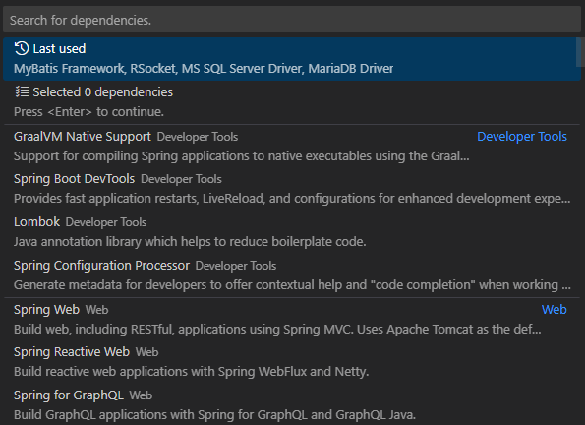
프로젝트 생성
8. Java version을 선택한다 (8)
9. 필요한 라이브러리를 선택한 후 프로젝트 경로를 지정해준다.

Slide 7
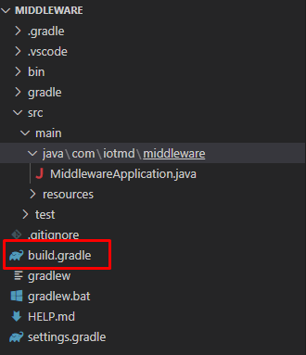
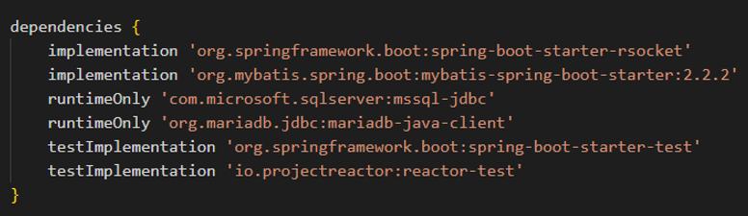
* build.gradle 파일의 dependencies에 라이브러리에 대한 gradle 코드를 추가한 후 저장하게 되면 build path까지 자동으로 설정되어 사용이 가능하게 된다.

Slide 8
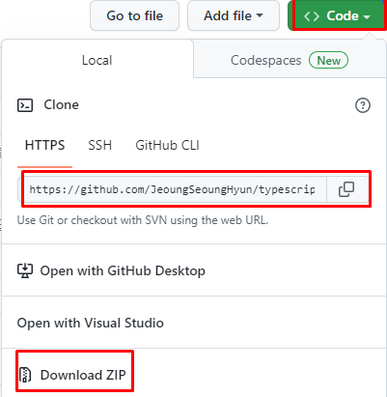
GitHub 프로젝트 소스 import하기 – 방법1
Repository 에서 해당 소스를 다운받기
ZIP 파일의 압축을 풀어 VSCode에서 열고 포트 변경 후 바로 실행가능.
(필요한 extension이 있다면 설치해준다.)

Slide 9
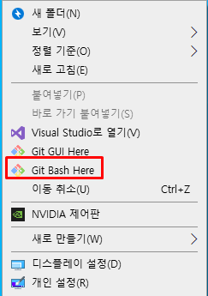

GitHub 프로젝트 소스 import하기 – 방법2
Git Bash를 이용하기
1. Git-scm을 다운로드 받는다.
https://git-scm.com/downloads
2. 원하는 경로에 우클릭하여 Git Bash창을 연다.
3. Repository의 주소를 복사하여 git clone 해준다.
(주소는 shift + insert 키로 붙여넣기가 가능하다)

Slide 10
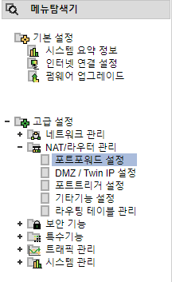
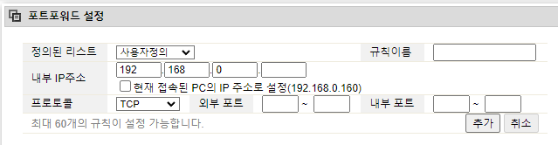
테스트
* 로컬환경에서 테스트를 위해 로컬 컴퓨터의 내부ip와 프로세스 동작 포트를 지정하여 접근을 허용해준다.
1. 브라우저에서 192.168.0.1을 입력하여 IPTIME을 접속
2. 관리도구 – 고급설정 – NAT/라우터 관리 – 포트포워드 설정
3. 규칙이름 / 내부 IP주소 / 프로토콜 / 외부 포트 / 내부 포트를 설정해준다.

Slide 11
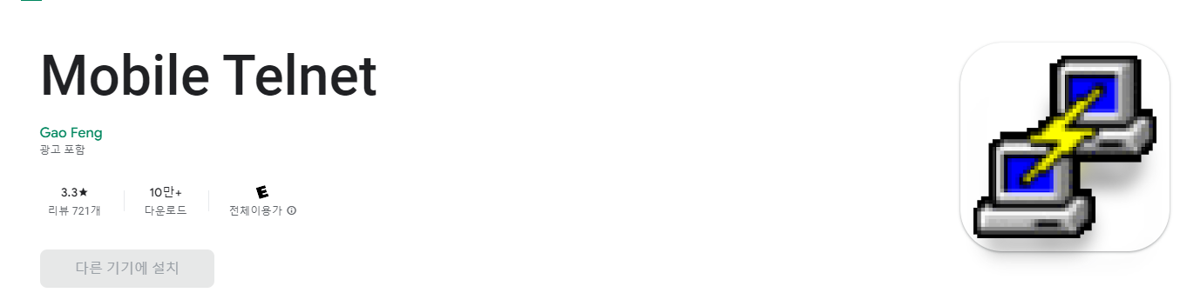
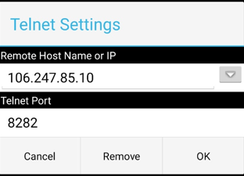
테스트
1. Mobile Telnet 앱을 설치한다.
2. 앱의 Telnet Setting에서 프로세스 접속을 위한 설정을 해준다.

Slide 12
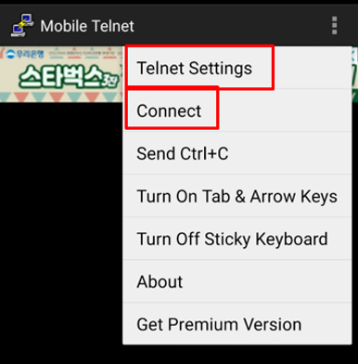
테스트
3. 완성 된 프로세스를 Run 한다.
4. connect를 통해 프로세스와 연결이 가능해진다.

Slide 13
STS 미들웨어 구현 방법
By jay

Slide 14
set 정보
• IDE – Spring Tool Suite 3 or 4
• TCP/IP Socket 이란?
TCP(Transmission Control Protocol)를 user 모드 application 프로세스가 접근할 수 있도록 파일형식으로 추상화한 interface 가 socket
* 참고동영상(널널한 개발자 TV)
https://www.youtube.com/watch?v=k1gyh9BlOT8&list=PLXvgR_grOs1BFH-TuqFsfHqbh-gpMbFoy&index=1&ab_channel=%EB%84%90%EB%84%90%ED%95%9C%EA%B0%9C%EB%B0%9C%EC%9E%90TV
• Spring Version – 2. 7. 5
• Language – Java 8
• Packaging type – Jar
• Dependency
MyBatis Framework
Rsocket
MS SQL Server Driver

Slide 15
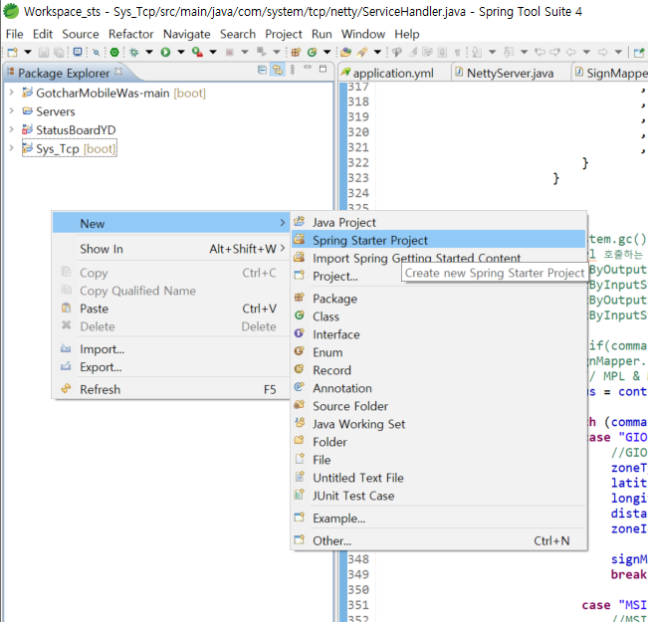
1
우클릭
2
3

Slide 16
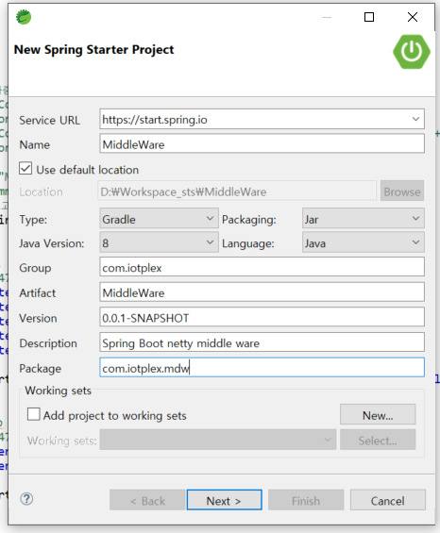
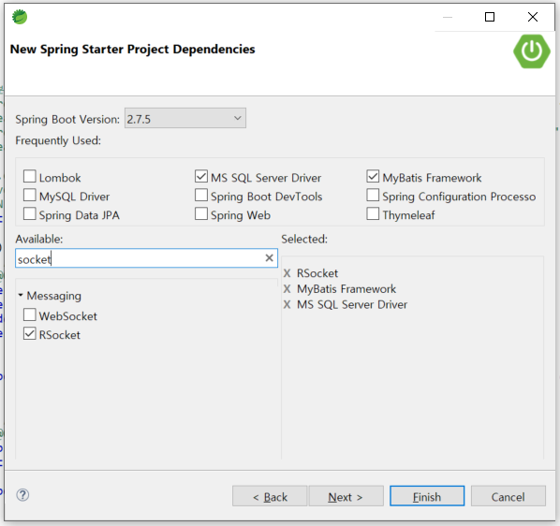

Slide 17
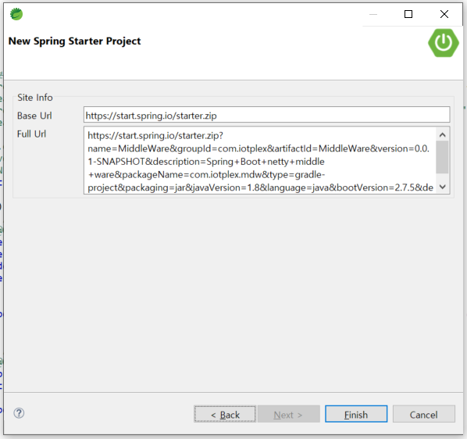

Slide 18
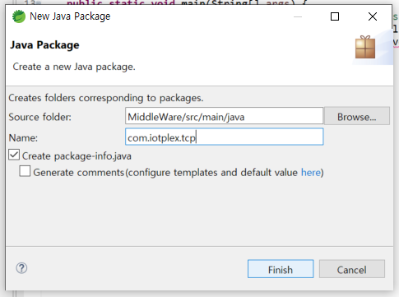
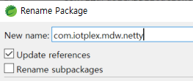
Package 생성
1

Slide 19
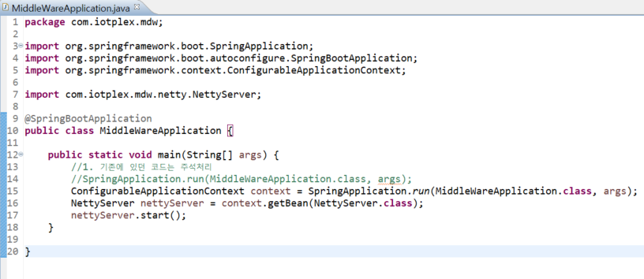
1
main 메소드 수정

Slide 20
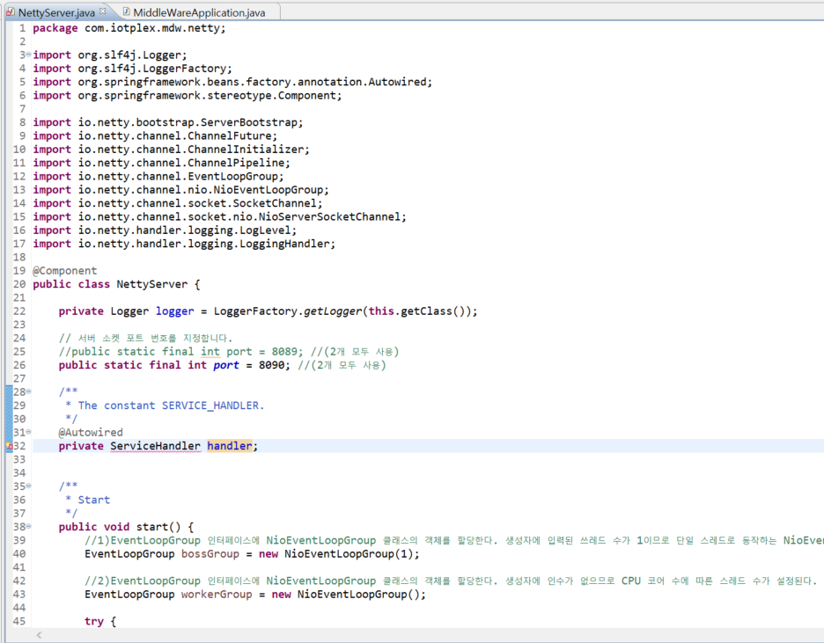
1
NettyServer.java 파일.
port 번호는 2개 모두 사용한다. (Load balance 처리)
배포할 때 하나씩 번갈아 가며 주석처리한 후 배포파일을 각각 하나씩 만들어야 한다.

Slide 21
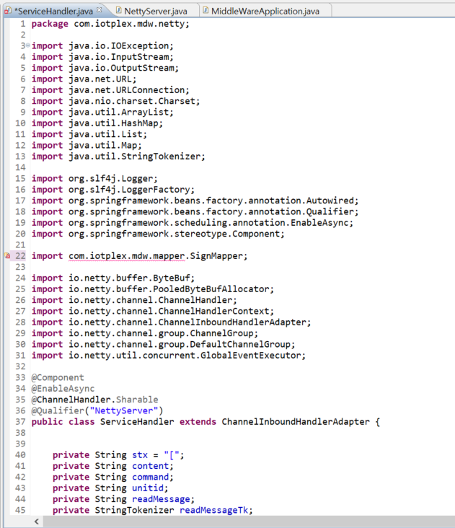
1
Package 생성 후
ServiceHandler.java 파일 가져오기

Slide 22
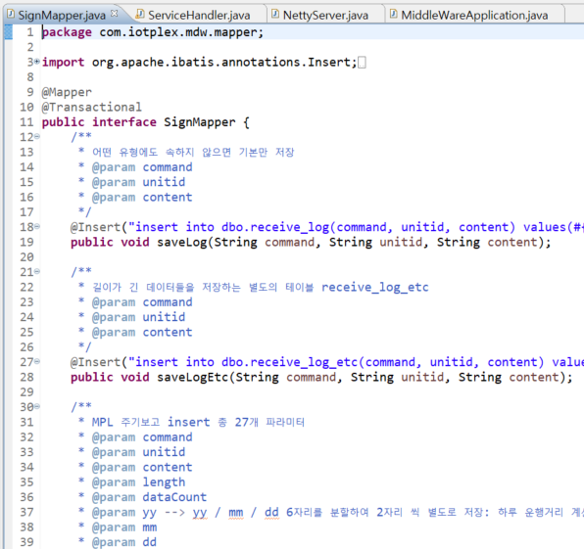
1
Package 생성 후
SignMapper.java interface 가져오기
연관된 에러가 모두 사라진다

Slide 23
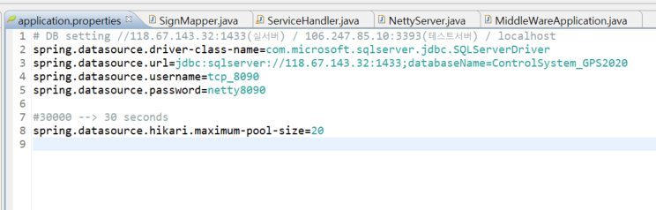
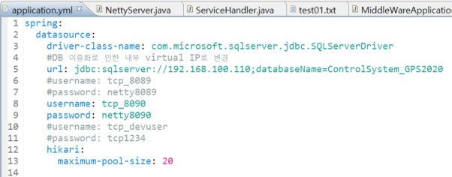
1
application.properties 또는 application.yml 파일에서
서버 연결 정보를 세팅.
현재 DB 이중화로 인한 내부 IP (192.168.100.110) 를 사용함.

Slide 24
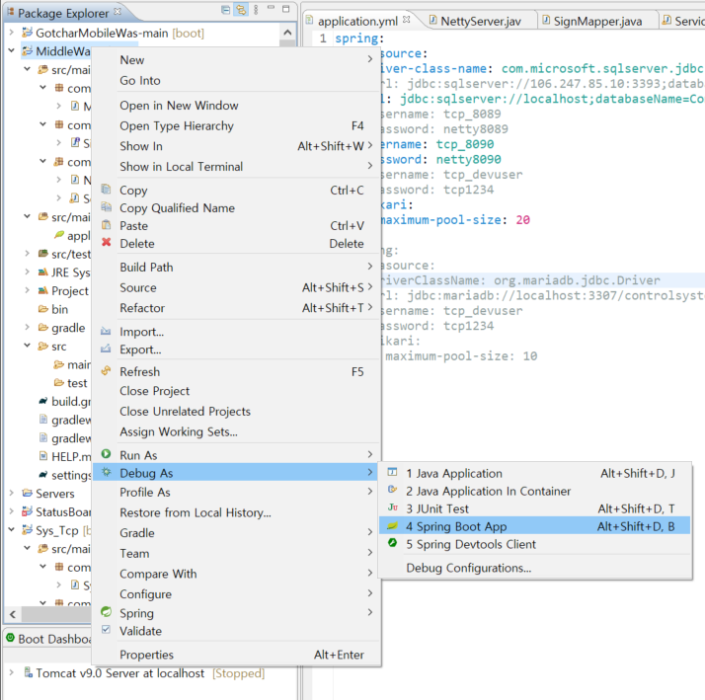
미들웨어 실행하기
1

Slide 25
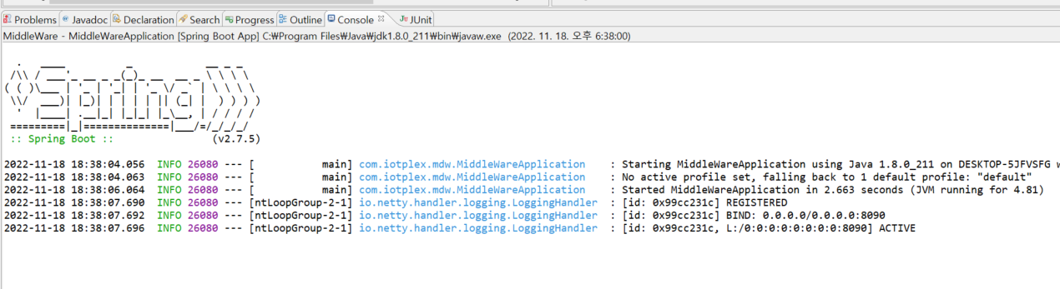
1
Middle-ware 성공적으로 실행!

Slide 26
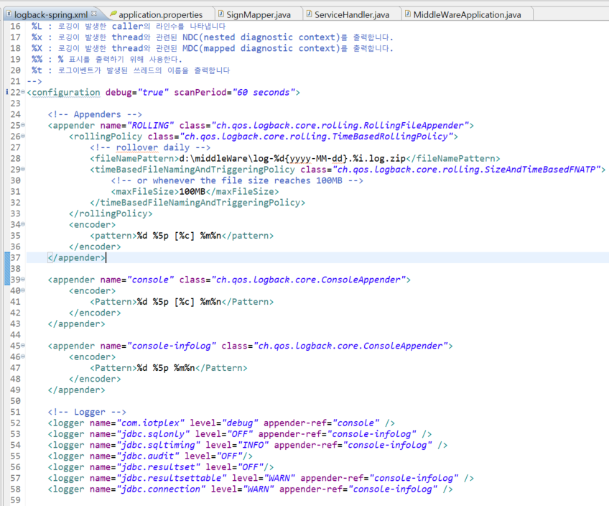
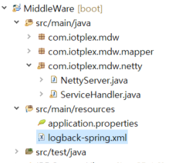
로그파일 생성 설정
기존에 사용했던
Logback-spring.xml 파일을 사용하면
미들웨어 log를 txt 파일로 관리할 수 있다.
(파일이 생성되는 경로를 정할 수 있음)

Slide 27
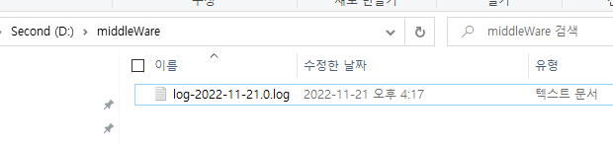
로그파일 생성 설정
미들웨어 실행 시 log text 파일 생성확인

Slide 28
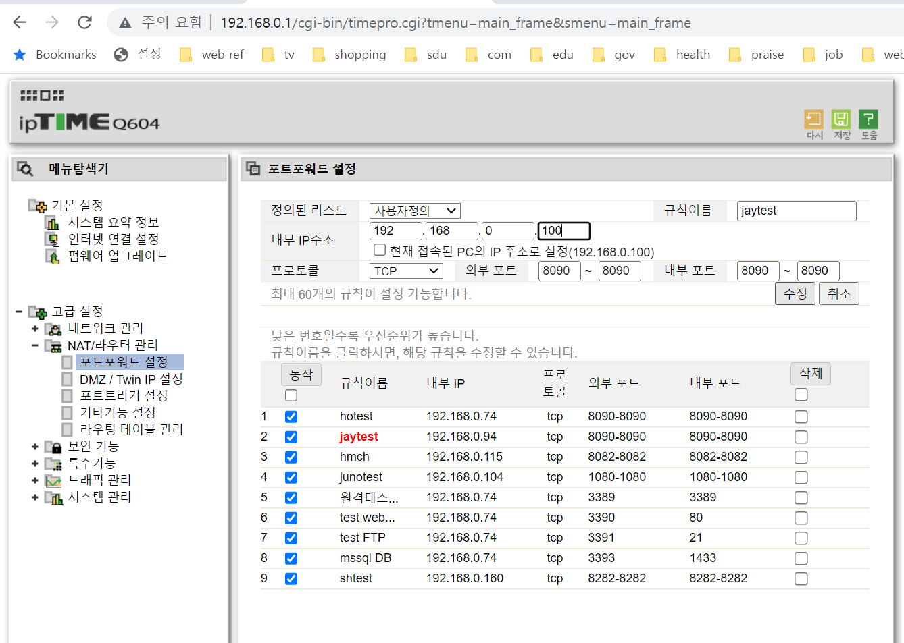
1
자신의 pc의 내부 ip주소 세팅

Slide 29
테스트
1. Mobile Telnet 앱을 설치한다.
Iot 단말기 역할을 하는 앱
2. 앱의 Telnet Setting에서 프로세스 접속을 위한 설정을 해준다.
회사의 외부 ip 주소
자신의 port 번호

Slide 30
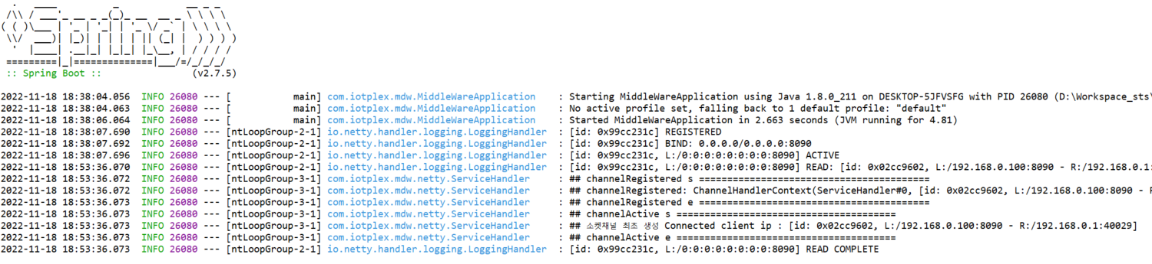
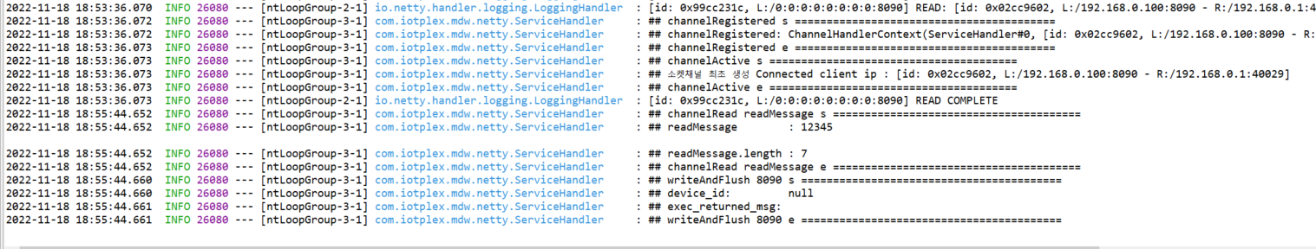
1
2
Middle-ware test 성공!

Slide 31
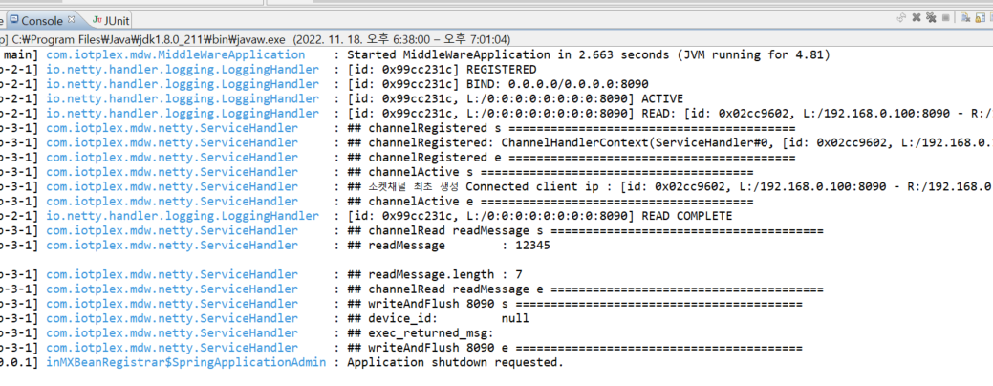
1
Middle-ware 종료

Slide 32
Thank you~!

